Slide 1
আজকের পাঠে সবাইকে স্বাগতম

Slide 2
পরিচিতি
অমর চন্দ্র দাস
সহকারি শিক্ষক
আষ্টা মহামায়া পাঠশালা উচ্চ বিদ্যালয়
ফরিদগঞ্জ,চাঁদপুর।
মোবাইল-01812182668
E-mail-amordas49@gmail.com
শ্রেণি-সপ্তম । বিষয় –বিজ্ঞান
অধ্যায়-০১।পাঠ-৩,৪
সময় -৫০ মিনিট
তারিখ-০৭/১১/২০১৯ ইং

Slide 3
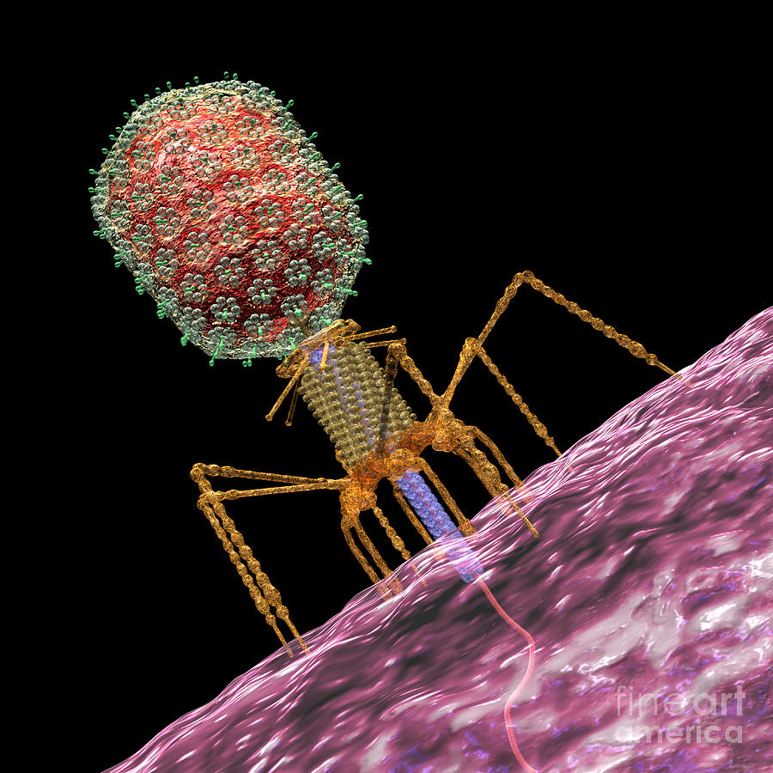
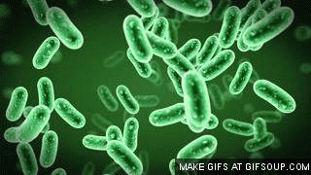
নিচের ছবিগুলো ভালো করে লক্ষ্য কর
ভাইরাস
ব্যাকটেরিয়া

Slide 4
আজকের পাঠের বিষয়
মেরুদণ্ডী প্রাণীর শ্রেণিবিন্যাস
ভাইরাস ও ব্যাকটেরিয়া

Slide 5
শিখনফল
পাঠ শেষে শিক্ষর্থীরা…………
ভাইরাস ও ব্যাকটেরিয়ার বৈশিষ্ট্য বর্ণনা করতে পারবে ;
একটি ভাইরাসের চিহ্নিত চিত্র অংকন করে তার ব্যাখ্যা করতে পারবে ;
ব্যাকটেরিয়ার উপকারিতা ও অপকারিতা ব্যাখ্যা করতে পারবে।

Slide 6
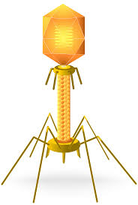
নিচের ছবিটি কিসের?
ভাইরাস
ভাইরাস: ইলেক্ট্রন অণুবীক্ষণ যন্ত্র ছাড়া ভাইরাসদেরকে দেখা যায় না। এরা সরলতম জীব।ভাইরাসের দেহে কোষপ্রাচীর ,প্লাজমারেমা ,সুংগঠিত নিউক্লিয়াস,সাইটোপ্লাজম কিছুই নেই।তাই ভাইরাস দেহকে অকোষীয় ও বলা হয়।

Slide 7
একক কাজ
সময়- ০৩মিনিট
ভাইরাসের দুইটি বৈশিষ্ট্য লিখ

Slide 8
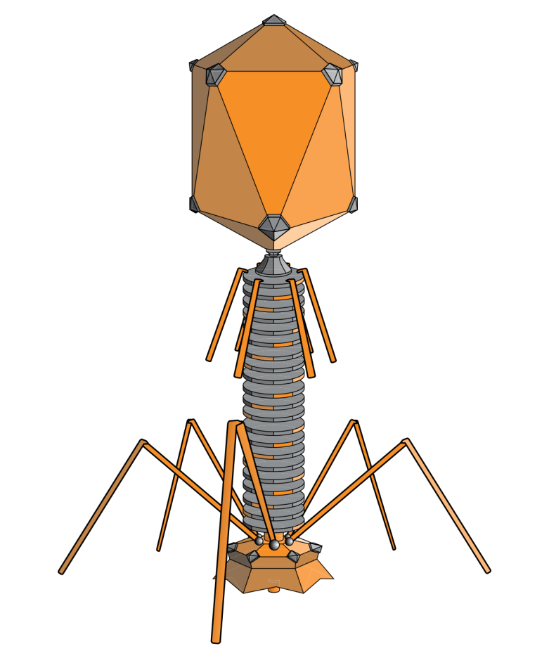
ছবিটি লক্ষ কর ?
মাথা
DNA
কলার
লেজ
স্পর্শক তন্তু
একটি ব্যাকটেরিওফাজ ভাইরাসের কণিকা

Slide 9
ভাইরাস গোলাকার ,দন্ডাকার ,ব্যাঙাচির ন্যায় ও পাউরুটির ন্যায় হতে পারে।ভাইরাস মানব দেহে বসন্ত ,হাম,ইনফুয়েঞ্জা ইত্যাদি রোগ সৃষ্টি করে।এছাড়া ধানের টুংরো ও তামাকের মোজাইক রোগ ভাইরাসের কারণে হয়।

Slide 10
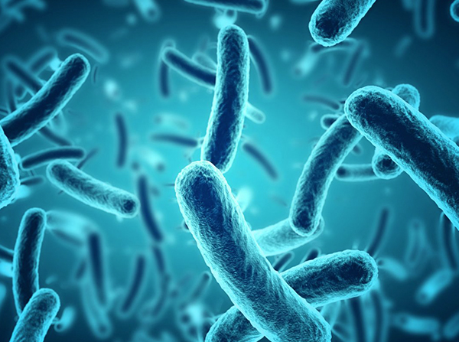
ছবিতে কি দেখছো ?
ব্যাকটেরিয়া

Slide 11
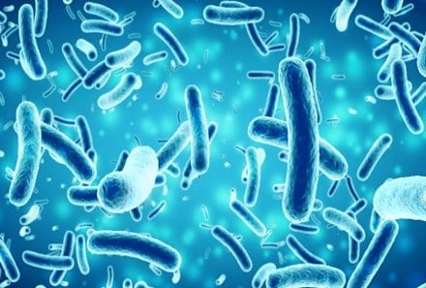
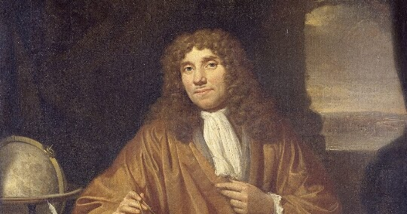
ব্যাকটেরিয়া-ব্যাকটেরিয়া হলো আদি নিউক্লিয়াসযুক্ত ,অসবুজ,এককোষী অণুবীক্ষণিক জীব। বিজ্ঞানী অ্যান্টনি ফন লিউয়েন হুক সর্ব প্রথম ব্যাকটেরিয়া দেখতে পান।ব্যাকটেরিয়ার কোষ গোলাকার ,দন্ডাকার,কমা,প্যাঁচানো ইত্যাদি ধরণের হতে পারে।

Slide 12
জোড়ায় কাজ
সময়- ০৫ মিনিট
ব্যাকটেরিয়ার তিনটি বৈশিষ্ট্য লিখ

Slide 13
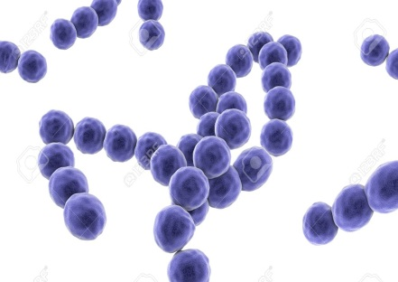
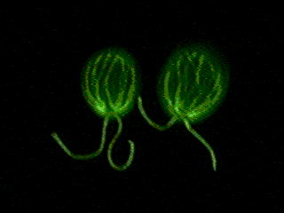
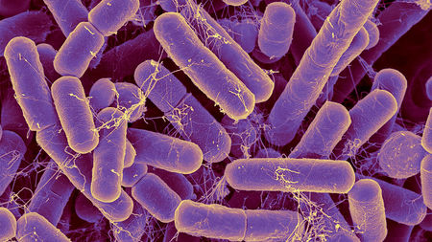
দেহের আকৃতির ভিত্তিতে ব্যাকটেরিয়া নিন্মরুপ
কক্কাস
কমা
ব্যাসিলাস
স্পাইরিলাম

Slide 14
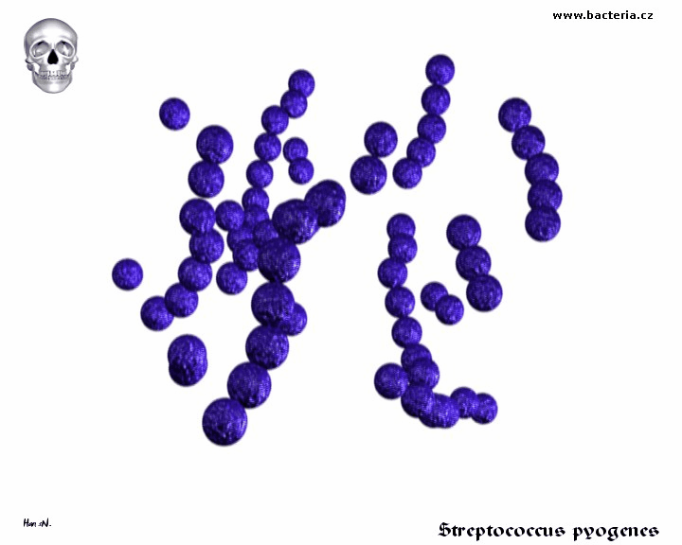
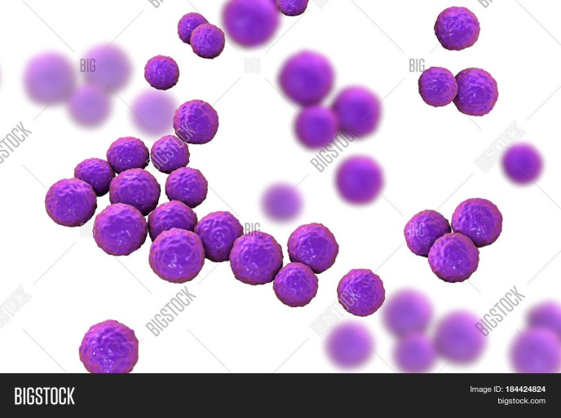
কক্কাস
কক্কাস – কোন কোন ব্যাকটেরিয়ার কোষের আকৃতি গোলাকার । এরা কক্কাস ব্যাকটেরিয়া ।এরা একক ভাবে অথবা দল বেঁধে থাকতে পারে,যেমন –নিউমোনিয়া রোগ সৃষ্টিকারী ব্যাকটেরিয়া ।

Slide 15
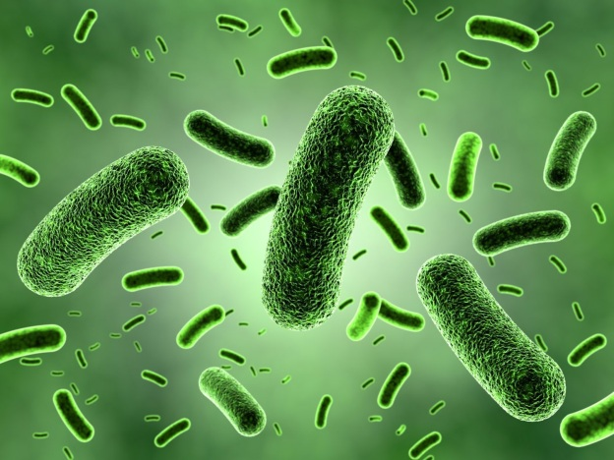
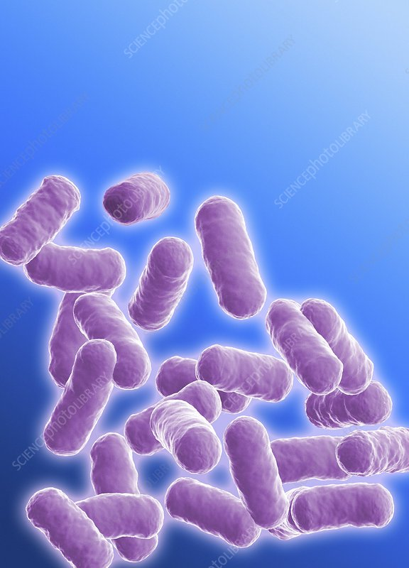
ব্যাসিলাস
ব্যাসিলাস- এরা দেখতে লম্বা দন্ডের ন্যায় ।ধনুষ্টংকার ,রক্তামাশয় ইত্যাদি রোগ এরা সৃষ্টি করে।

Slide 16
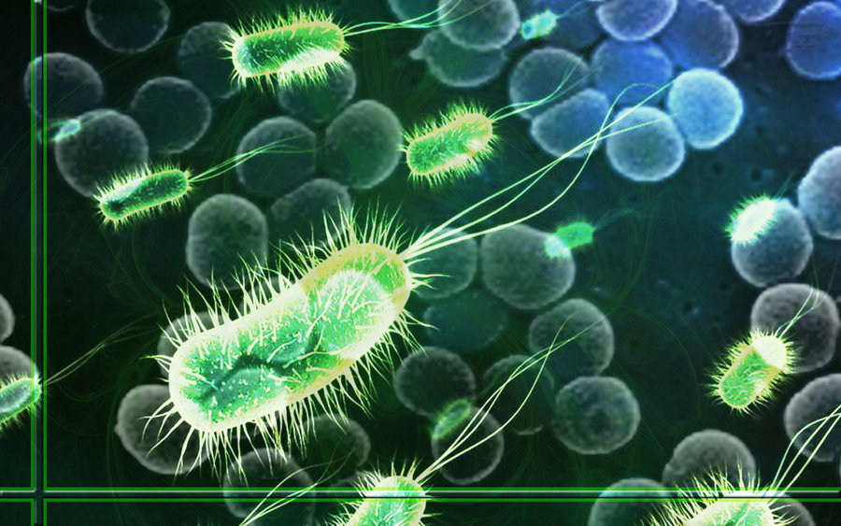
কমা
কমা- এরা বাঁকা দন্ডের ন্যায় আকৃতির ব্যাকটেরিয়া ।মানুষের কলেরা রোগের ব্যাকটেরিয়া এ ধরনের ।

Slide 17
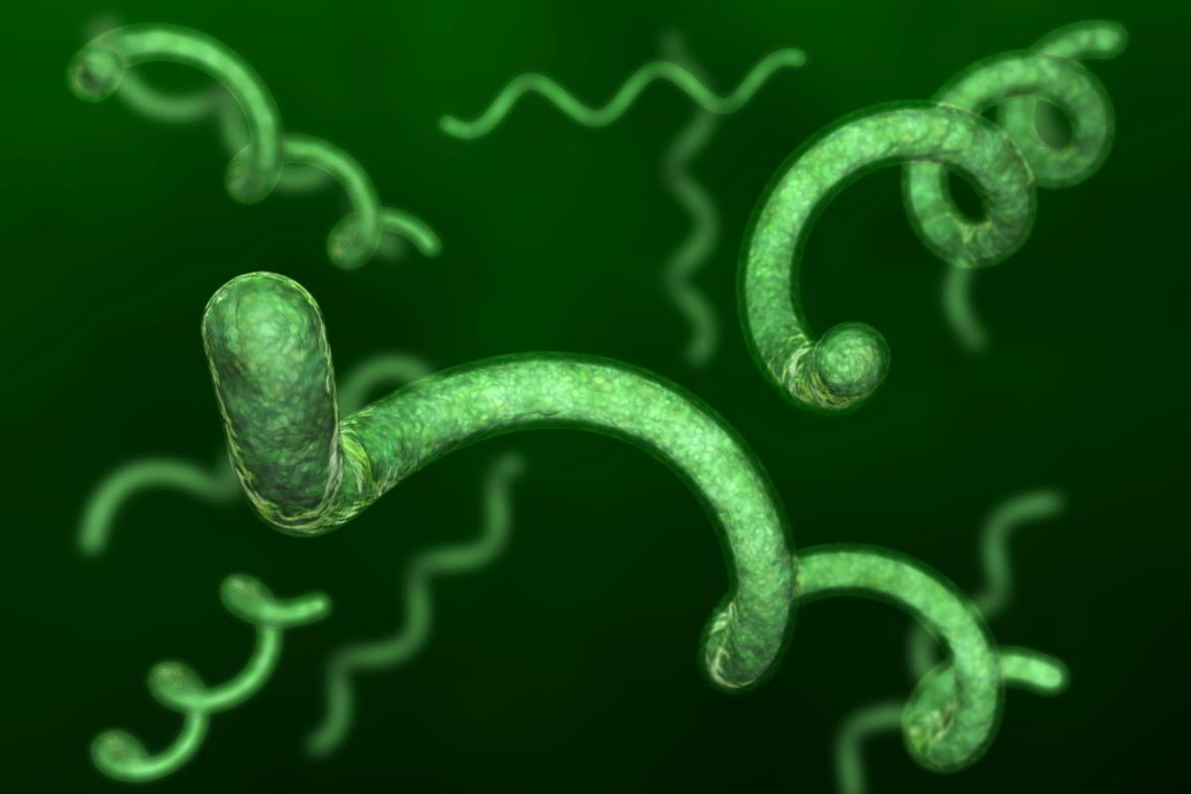
স্পাইরিলাম
স্পাইরিলাম- এ ধরনের ব্যাকটেরিয়ার আকৃতি প্যাঁচানো।

Slide 18
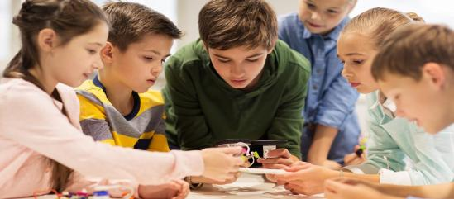
দলগত কাজ
ব্যাকটেরিয়ার পাঁচটি উপকারিতা লেখ।

Slide 19
মূল্যায়ন
ভাইরাস কি ধরণের জীব?
একটি ব্যাকটেরিয়ার নাম বল।
কে সর্বপ্রথম ব্যাকতেরিয়া দেখতে পান ?
ব্যাকটেরিয়ার একটি উপকারিতা বল ?

Slide 20
বাড়ির কাজ
একটি ব্যাকটেরিওফাজ ভাইরাস কণিকার চিহ্নিত চিত্র এঁকে আনবে।

Slide 21
সবাইকে পরবর্তী ক্লাসের আমন্ত্রণ রইলো
ধন্যবাদ
সবাইকে

